Slide 1
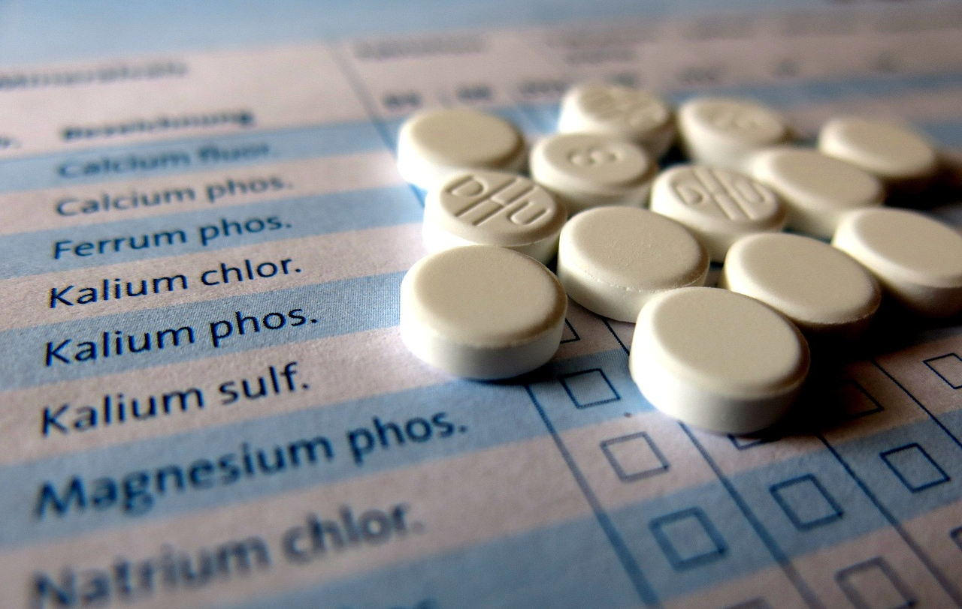

-2016년 1학기 졸업프로젝트-
[10주차 진행상황]
2013111539 신나라
2013111544 유소현
Notes:
안녕하세요.피드백 반영한 발표 시작하겠습니다.

Slide 2
CONTENTS
Ⅰ. 역할 분배 / 현재 진행상황
Ⅱ. 시연
Ⅲ. 진행 일정
Notes:
발표는 목차 순으로 진행

Slide 3
역할 분배
 | 행동 | 작동 원리 | 개발상황 | 개발자
병원 | 태그(병원) | (hospital_code를 가진)NFC야 나 왔어 | ○ | 나라
 | 진료 접수 함수 호출 | NFC -> 사용자 앱 : hospital_code전달, 진료접수 함수호출 | ○ | 나라
 | 대기인원 삽입/계산/저장 | * 진료접수 함수 구현* WAIT_LIST테이블에서 해당 hospital_code를 가진 행의 수를 구한다. (=총대기인원) 사용자를 추가한다. (대기번호 0번부터 시작) (대기번호 : ‘총대기인원’, hospital_code, user_id) | 진행 중 | 나라
 | 대기인원 출력(사용자) |  | 진행 중 | 나라
 | 대기인원 출력(비태그자) |  | 진행 중 | 나라

Slide 4
역할 분배
 | 행동 | 작동 원리 | 개발상황 | 개발자
병원 | 대기목록출력 (의사) |  | 진행 중 | 소현
 | 의사가 환자를 호출 | WAIT_LIST테이블에서 해당 hospital_code를 가진 행의 수를 구한다. (=총대기인원) for(i=0;i<총대기인원;i++){ if(wait_num==0) { 호출 } //첫번째 환자면 호출한다 else { wait_num--; } //나머지는 대기번호를 줄인다 } | 진행 중 | 소현
 | 대기인원 출력 | WAIT_LIST테이블에서 해당 hospital_code를 가진 행의 수를 구한다. (=총대기인원) |  | 나라
 | 진료기록/처방전 전송(확인) | 의사->서버 진료기록/ | ○ | 소현

Slide 5
역할 분배
 | 행동 | 작동 원리 | 개발상황 | 개발자
약국 | 태그(약국) | (pharm_code를 가진)NFC야 나 왔어 | ○ | 나라
 | 처방전 전송 함수 호출 | NFC -> 사용자 앱 : pharm_code전달, 처방전출력 함수호출 | 진행 중 | 나라
 | 처방전 출력 | *처방전출력 함수 구현* if(is_used != 0){ MEDICAL_RECORD테이블의 해당 id정보, treat_code 행에 pharm_code를 넣는다. TREAT_RECORD와 MEDICAL_RECORD를 id로 조인 후, MEDICAL_RECORD의 is_used변수를 사용으로 바꾸기. } else{ … } //에러처리 | 진행 중 | 소현
 | 앱에서 처방전 비활성화 |  |  | 소현
 | 처방전 사용 (제조완료) | 사용자 앱에 정보 푸시 |  | 소현
 | 진료기록/처방전 조회(사용자) |  | ○ | 소현

Slide 6
시연
웹페이지 & 모비즌(안드로이드) 시연
https://www.mobizen.com/
http://condi.swu.ac.kr/admin/
Notes:
현재 진행상황입니다.
오븐을 통한 프로토타이핑 완료
텍스트 에디터를 통해서 html로 웹 레이아웃을 짬.
안드로이드 스튜디오를 이용해서 일부 레이아웃 구성.
앞에서 설명드린 Db테이블 설계중.
Nfc태그를 사용할 것이므로, 사용할 라이브러리 분석.
사용할 nfc스티커 주문해놓음.

Slide 7
진행 일정
 |  | 3월 |  | 4월 |  | 5월 |  | 6월
기획 | 필요기술 조사
 | 시장조사
UX/UI | Contents구성
 | Prototype
 | GUI
개발 | Server/DB
 | Android
 | Web
 | Nfc
기타일정 |  |  |  |  |  |  | 중간 개발 완료 |  | 최종 발표
Notes:
앞으로의 개발일정.
3월까지 필요기술, 시장, 콘텐츠 구성, 프로토타이핑을 진행 한 상태이며,
최종 발표가 있는 6월까지 서버, 안드로이드, 웹, nfc부분에 대한 개발을 진행 할 예정.

Slide 8
-Thank You-
Notes:
- 감사합니다.

Slide 9
DB Table
예시
진료기록Table
처방Table
Id | record_date | hospital_code | disease_code | disease_name | treat_code
11111 | 16/04/01 | 1212 | A10 | 감기 | 1
22222 | 16/04/02 | 1313 | A12 | 장염 | 2
11111 | 16/04/02 | 1313 | A12 | 장염 | 3
Id | treat_code | valid_date | is_used | medicine_name | medicine_once_num | medicine_day_num | notice | pharm_code
11111 | 1 | 16/04/04 | 1 | 가 | 1 | 3 |  | 123
11111 | 1 | 16/04/04 | 1 | 나 | 0.5 | 3 |  | 123
11111 | 1 | 16/04/04 | 1 | 다 | 1 | 2 |  | 123
22222 | 2 | 16/04/05 | 0 | 나 | 1 | 3 |  | null
22222 | 2 | 16/04/05 | 0 | 라 | 1 | 3 |  | null
11111 | 3 | 16/04/05 | 1 | 라 | 0.5 | 3 |  | null
11111 | 3 | 16/04/05 | 1 | 마 | 1 | 2 |  | null

